Slide 1
NHIỆT LIỆT CHÀO MỪNG CÁC EM HỌC SINH
LỚP 6
MÔN : MĨ THUẬT
Giáo viên : Nguyễn Thị Trinh Nữ

Slide 2
Chủ đề: Vật liệu hữu ích
Bài 1:
Sản phẩm từ vật liệu đã qua sử dụng
(Tiết 29)

Slide 3
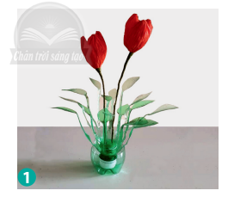
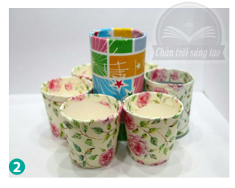
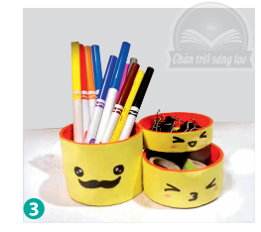
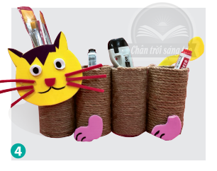
1. HOẠT ĐỘNG 1: KHÁM PHÁ SẢN PHẨM TỪ CÁC VẬT LiỆU ĐÃ QUA SỬ DỤNG
Quan sát hình và cho biết:
+ Vật liệu tạo nên sản phẩm
+ Cách điều chỉnh và trang trí vật liệu đã qua sử dụng thành sản phẩm mới.
+ Vẻ đẹp tạo hình và giá trị sử dụng của sản phẩm.

Slide 4
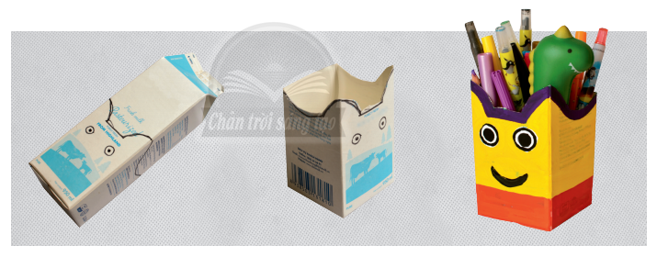
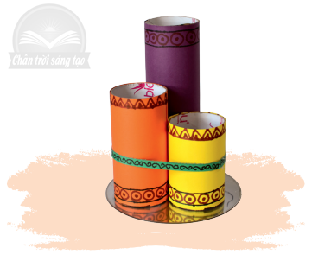
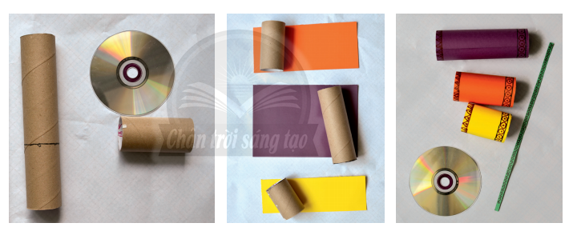
HOẠT ĐỘNG 2: CÁCH TẠO HÌNH VÀ TRANG TRÍ SẢN PHẨM TỪ VẬT LIỆU ĐÃ QUA SỬ DỤNG
B1:Lựa chọn vật liệu đã qua sử dụng có hình khối phù hợp với việc tạo dáng và trang trí sản phẩm ứng dụng.
B2: Cắt, ghép hình khối của vật liệu đã qua sử dụng cho phù hợp với mục đích củ sản phẩm mới.
B3: Trang trí cho sản phẩm thêm tính thẩm mĩ và hấp dẫn

Slide 5
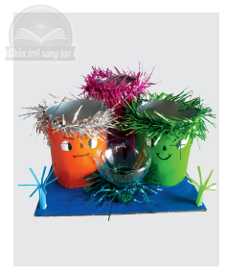
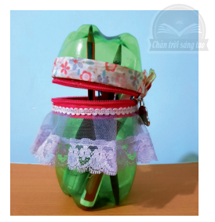
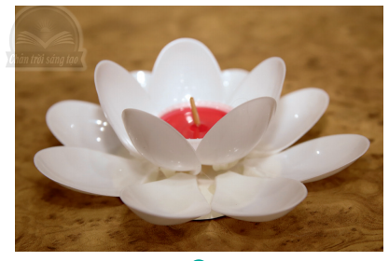
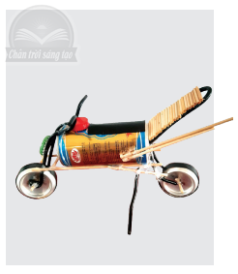
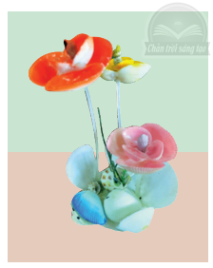
HOẠT ĐỘNG 3: TẠO SẢN PHẨM TỪ VẬT LiỆU ĐÃ QUA SỬ DỤNG
- Cùng bạn tập hợp vật liệu tìm được tạo kho vật liệu
Quan sát các vật liệu để tìm ý tưởng sáng tạo sản phẩm mới
Chọn vật liệu cần thiết cho việc tạo sản phẩm mới
Thực hiện theo ý thích.
Bài vẽ của học sinh

Slide 6
Chủ đề: Vật liệu hữu ích
Bài 1:
Sản phẩm từ vật liệu đã qua sử dụng
(Tiết 30)

Slide 7
HOẠT ĐỘNG 3: TẠO SẢN PHẨM TỪ VẬT LiỆU ĐÃ QUA SỬ DỤNG

Slide 8
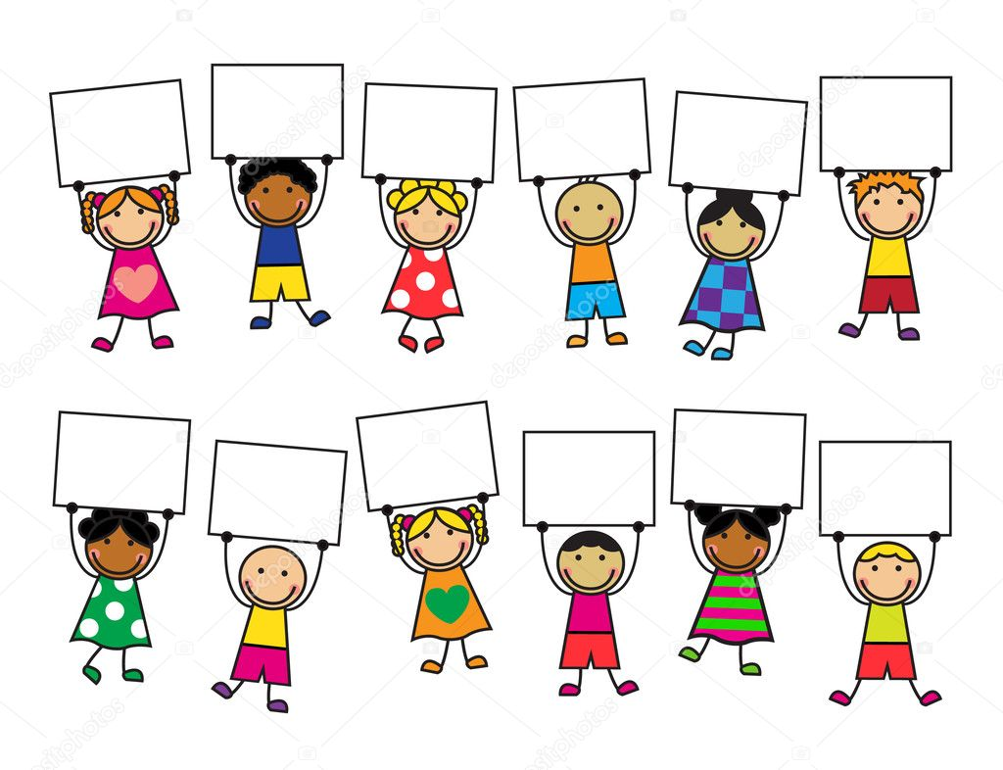
HOẠT ĐỘNG 4: TRƯNG BÀY SẢN PHẨM VÀ CHIA SẺ
Nêu cảm nhận và phân tích:
Sản phẩm em yêu thích.
Cách tạo hình và trang trí sản phẩm
Vật liệu ssuowcj tái sử dụng trong sản phẩm
Giá trị sử dụng của sản phẩm.

Slide 9
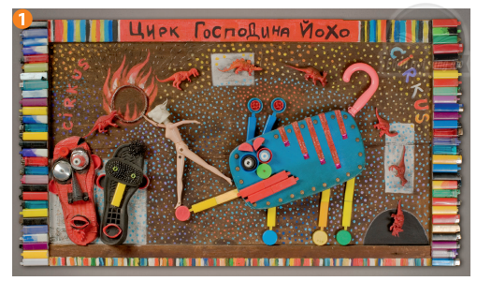
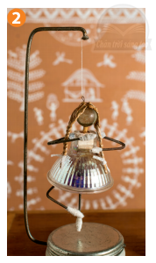
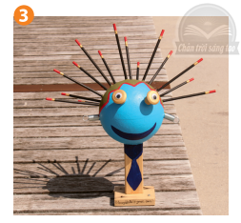
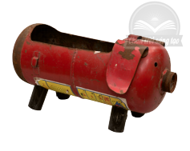
HOẠT ĐỘNG 5: TÌM HIỂU SẢN PHẨM ĐIÊU KHẮC TỪ VẬT LiỆU ĐÃ QUA SỬ DỤNG
Quan sát hình và cho biết:
Tên các sản phẩm tạo hình
Những vật liệu nào được sử dụng để tạo hình?
Hình dáng, màu sắc của mỗi sản phẩm tạo hình như thế nào?
Hình dáng, màu sắc của vật liệu đã qua sử dụng có thể gợi ra những ý tưởng sáng tạo độc đáo và ngộ nghĩnh

Slide 10
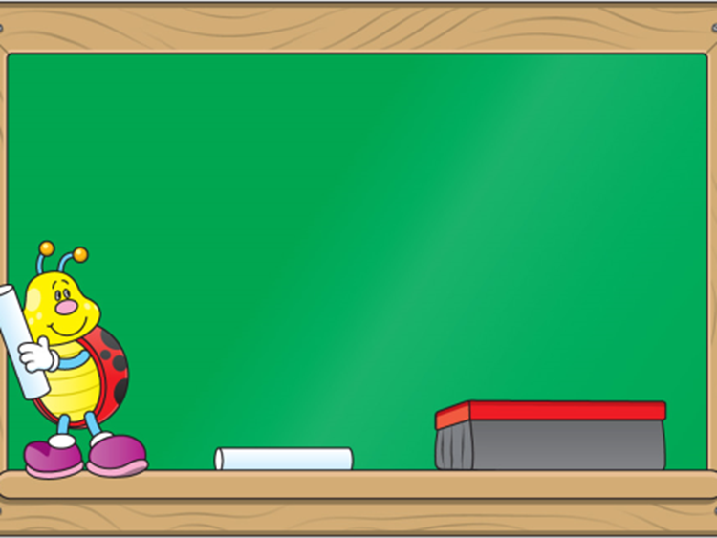
Nhận xét - dặn dò:
- Nhận xét chung tiết học.
- Về nhà xem trước bài: Nhân vật 3D từ dây thép gai
- Chuẩn bị đầy đủ SGK, VBT và đồ dùng học tập:, bút chì, tẩy, màu vẽ cho tiết học sau.

